Slide 1
𝓛𝓪 𝓷𝓾𝓽𝓻𝓲𝓬𝓲𝓸𝓷
𝓝𝓪𝓮𝓵𝓪 𝓨𝓪𝓶𝓲𝓵𝓮𝓽𝓱 𝓐𝓵𝓿𝓪𝓻𝓪𝓭𝓸 𝓗𝓮𝓻𝓷𝓪𝓷𝓭𝓮𝔃
15 𝓭𝓮 𝓭𝓲𝓬𝓲𝓮𝓶𝓫𝓻𝓮 2021

Slide 2
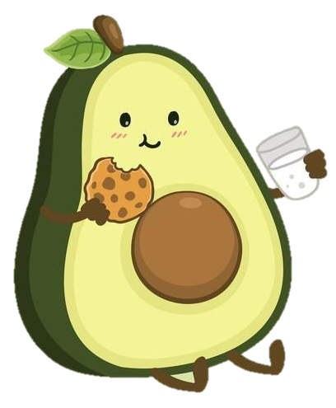
𝓓𝓮𝓯𝓲𝓷𝓲𝓬𝓲𝓸𝓷
IMMS
La nutrición se refiere a los nutrientes que componen los alimentos, e implica los procesos que suceden en tu cuerpo después de que ingieres alimento, es decir la obtención, asimilación y digestión de los nutrimientos por el organismo.

Slide 3
𝓓𝓮𝓯𝓲𝓷𝓲𝓬𝓲𝓸𝓷
Según la OMS, la nutrición es la ingesta de alimentos en relación con las necesidades dietéticas del organismo. Una buena nutrición, entendida como una dieta suficiente y equilibrada combinada con el ejercicio físico regular, es un elemento fundamental para mantener una vida saludable.

Slide 4
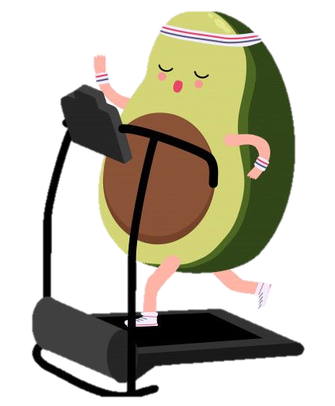
𝓝𝓸𝓽𝓪 𝓻𝓮𝓯𝓵𝓮𝔁𝓲𝓿𝓪
La nutrición es cuando ingieres algún tipo de alimento y dependiendo de si este es bueno o malo este le da energía al cuerpo y así si comes saludablemente llevas una vida buena y saludable.
Por eso siempre debemos cuidar lo que consumamos y checar que tipo de nutrientes nos proporciona, también debemos tener una dieta balanceada y acompañarla de ejercicio.

Slide 5
𝓣𝓲𝓹𝓼 𝓹𝓪𝓻𝓪 𝓽𝓮𝓷𝓮𝓻 𝓾𝓷𝓪 𝓮𝔁𝓬𝓮𝓵𝓮𝓷𝓽𝓮 𝓷𝓾𝓽𝓻𝓲𝓬𝓲o𝓷
Toma suficiente agua.
Come una porción de grasas saludables cada día.
Vigila la porción de grasas saturadas.
Nunca te olvides de la fibra.
Cambia la sal refinada por sal del Himalaya.
Agrega siempre proteínas en tu plato.
Come más verduras y frutas frescas.

